Slide 1
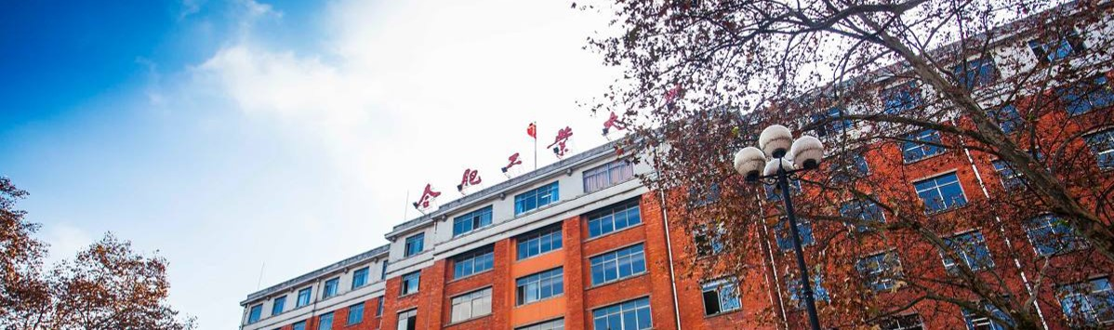

力学实验室安全培训
2025年

Slide 2
一、实验室简介
二、大型仪器设备
三、实验室日常管理要求
提纲
Contents
四、安全须知与应急处置

Slide 3
一、实验室简介
1、力学实验室隶属于土木与水利工程学院，成立于上世纪70年代。2002年为建设翡翠湖校区，力学实验室将基础力学部分进行了搬迁和扩建，在翡翠湖校区1号实验楼成立了力学基础实验室，2003年获批安徽省基础课程示范中心建设项目。2005年，在南校区新落成的学科楼——纬地楼，改造和扩建了力学专业实验室。2007年，力学实验室成为合肥工业大学首批实验教学示范中心。目前，两校区总面积约2000m2，固定资产700余万元，仪器设备900多台套。
2、力学实验室专职人员3人。其中3人均为副高级职称。

Slide 4
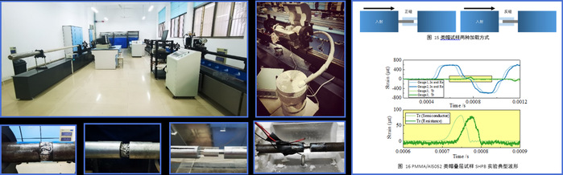
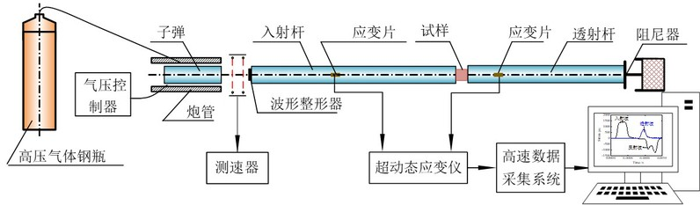
二、大型仪器设备与共享
1、霍普金森拉杆实验设备
冲击动力学实验室主要从事材料的动力学行为研究。实验室主要设备有4套霍普金森杆实验平台——含冲击压缩及冲击拉伸2种加载方式，每个平台配有高强铝和高强钢2种杆材，杆件直径共有5种不同直径，小至Φ6mm微型杆，大至Φ74mm大直径杆。1套动态加载下适配多平台的高低温装置，温度范围-70~300℃。2台各4通道DH5960超动态信号测试分析系统，配备同步时钟可8通道并行采集，频响达1MHz。2台各6通道的CS-1D型超动态应变仪，频响达1MHz。1台12通道PCI数采系统，采样频率范围1kHz~40MHz。1台RSM-SY5非金属超声波监测分析仪。
实验室长期致力于岩石、混凝土、微孔泡沫、符合材料、蜂窝超材料等冲击力学性能研究，已完成研究项目20余项。

Slide 5
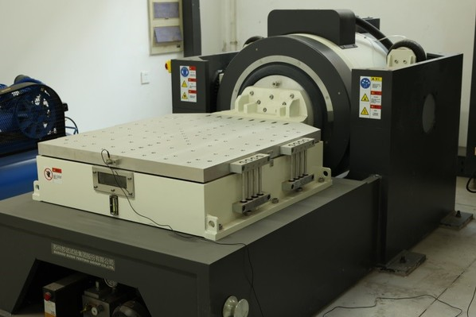
二、大型仪器设备
2、电磁振动台
苏试试验集团股份有限公司制造的DC-3200型电动振动台，利用电磁感应原理激励台面高频振动，可实现水平振动或垂直振动，可广泛适用于国防、通讯、电子、汽车、家电等行业。
相较于液压伺服振动台，该电磁振动台可实现2-2500Hz的高频振动，但台面承载能力、低频震动特性逊于液压伺服振动台。

Slide 6
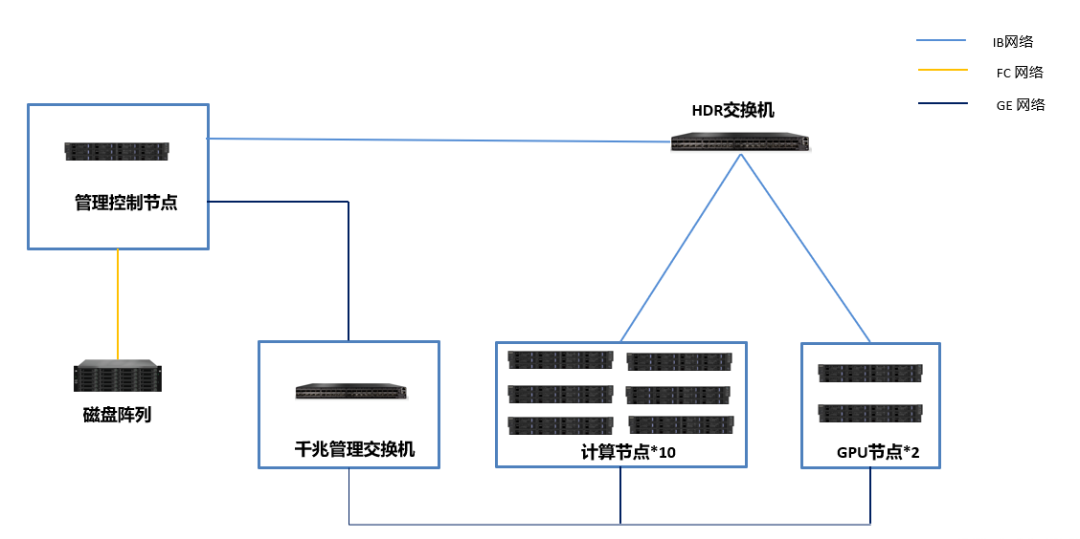
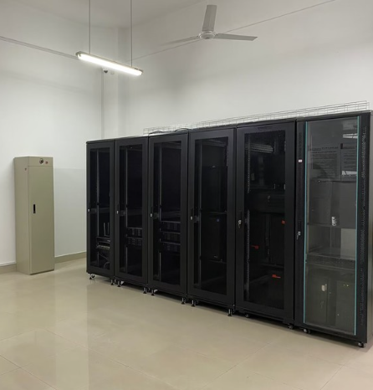
二、大型仪器设备与共享
3、高性能计算机服务器
力学实验室于2021年-2022年共建设2期曙光HPC集群，共建设管理登录节点、CPU计算节点、GPU计算节点、磁盘阵列及配套网络。
CPU：向量化指令利用好（AVX512），浮点计算能力可提供29.696TFLOPS
内存：提供1920G计算内存（满配内存通道）
存储：管理节点+磁盘阵列共提供312T存储容量
GPU：配置P5000显卡为仿真软件提供图像输出能力

Slide 7
三、实验室日常管理要求
1、实验安全基本要求
进入实验室开展实验需通过学校的安全准入考试，并认真学习《合肥工业大学学生实验守则》，《合肥工业大学实验室工作实验守则》，《合肥工业大学实验室技术安全和卫生管理条例》，《土木与水利工程学院进出实验室及使用情况登记管理制度》。
进入实验室开展实验前需遵守准入和使用登记制度。对于课程实验，准入制度责任人是任课老师和班干部；对于创新类或科研实验，准入制度责任人是指导教师和项目负责人。责任人按上述规章制度履行相关手续。
实验前需要仔细学习所有涉及设备的操作规程和实验须知，实验过程需服从实验室老师管理，不服从实验室老师管理的停止实验，驱逐出实验室。
对于需要使用化学试剂和自购仪器设备的实验需要提前报备实验室老师，经安全评估允许才可以开展，其中化学试剂必须从学校化学品平台申报购买，严禁私自购买。

Slide 8
三、实验室日常管理要求
2、仪器设备
所有专业设备使用前均需完成培训，设备异常需及时停止实验，禁止设备带病运行；
设备借用需完成借用手续，归还需完整，损坏需赔偿或修理；
高温高压高速，连续运行设备需派人值守，严禁实验期间脱岗；
禁止串联插线板使用，禁止私自带仪器设备进入实验室使用，禁止使用实验室内其他非借用实验设备。
3、场地卫生
禁止在实验场地内饮水、饮食、吸烟，水杯放置水杯架；
离开实验室需关水、关电、关门、关窗；
每日做好本实验场地内的卫生清洁，实验物品归位，个人物品集中存放。

Slide 9
三、实验室日常管理要求
4、废弃物处置
生活垃圾倒入实验室外的垃圾桶，固体废弃物（废构件、废渣等）运送到一楼实验楼天井处的集中堆放区域；
严禁随意丢弃化学试剂品/试剂瓶，严禁藏匿化学药品，严禁用饮料瓶装化学试剂；
严禁不申报偷往实验室运进实验材料。
5、时间安排
课程实验由任课教师提前统一安排；
创新类或科研实验由责任人提前申请借用，一般在工作日时间内开展。如需在夜间、寒暑假、节假日开展需要在实验过程中向实验室老师特别申请批准。如有复杂实验活动，需指导老师在场；
所有实验都要履行每日登记制度。

Slide 10
四、安全须知与应急处置
合肥工业大学
实验室安全责任追究暂行规定

Slide 11
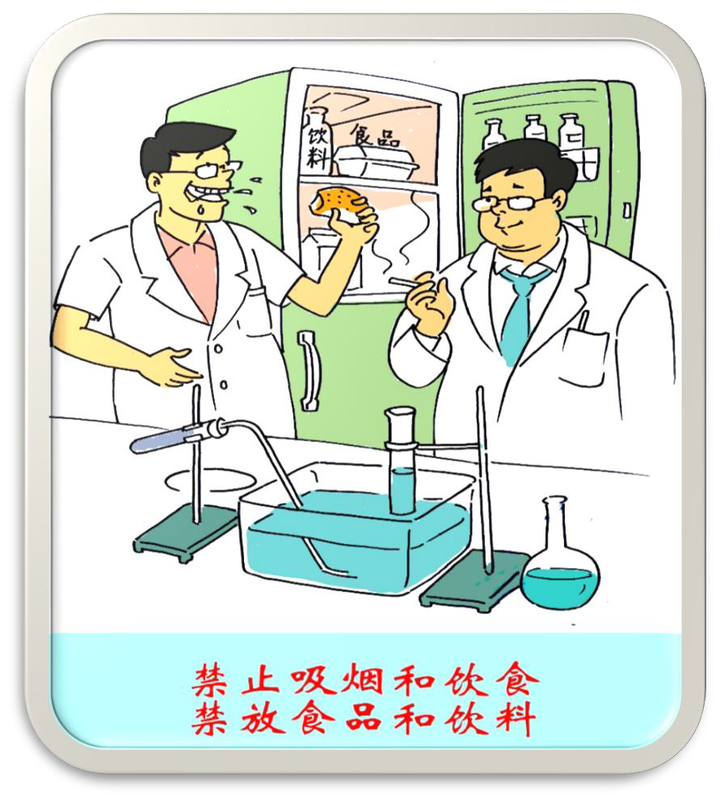

第四级（ —￥500）
1、在实验室内吸烟、饮食；在实 验室内（包括冰箱中）存放食品、 饮料等

Slide 12
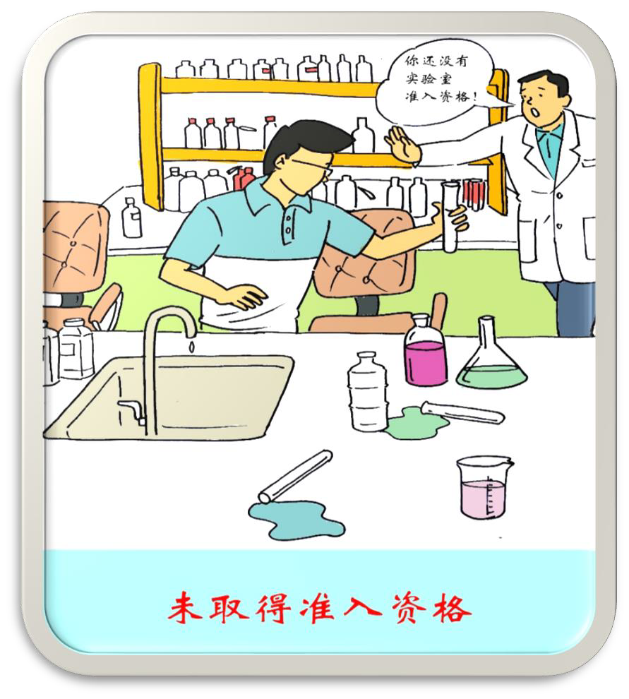

第四级（ —￥500）
2、未取得准入资格进入实验室开 展实验活动

Slide 13
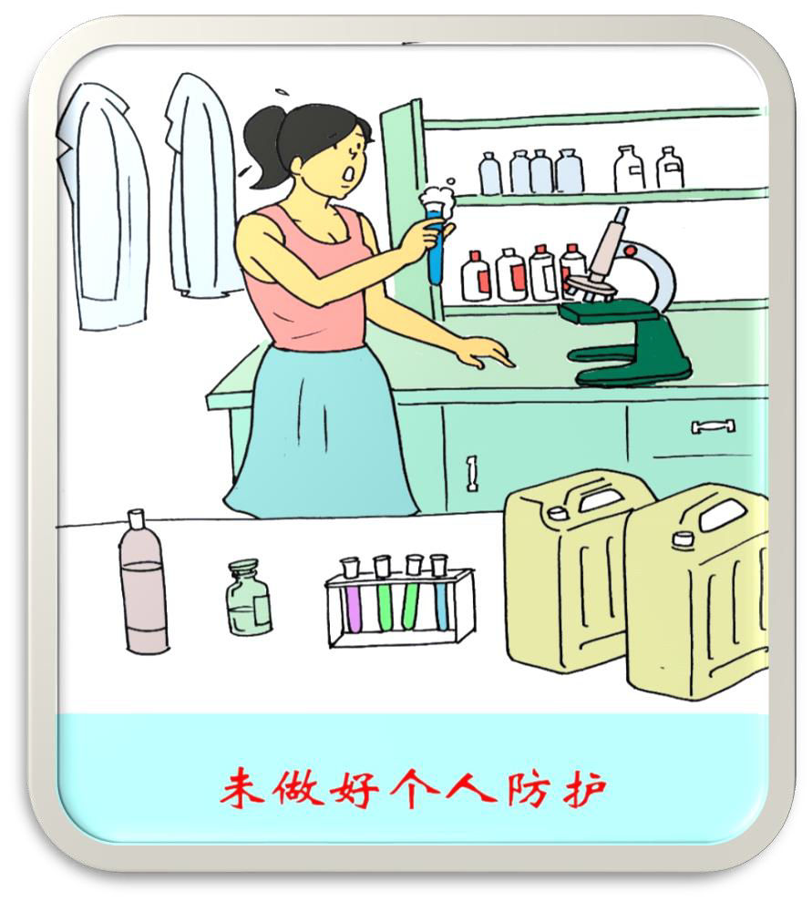

第四级（ —￥500）
3、在实验室内进行实验的人员未
穿戴工作服或必要的防护用具

Slide 14
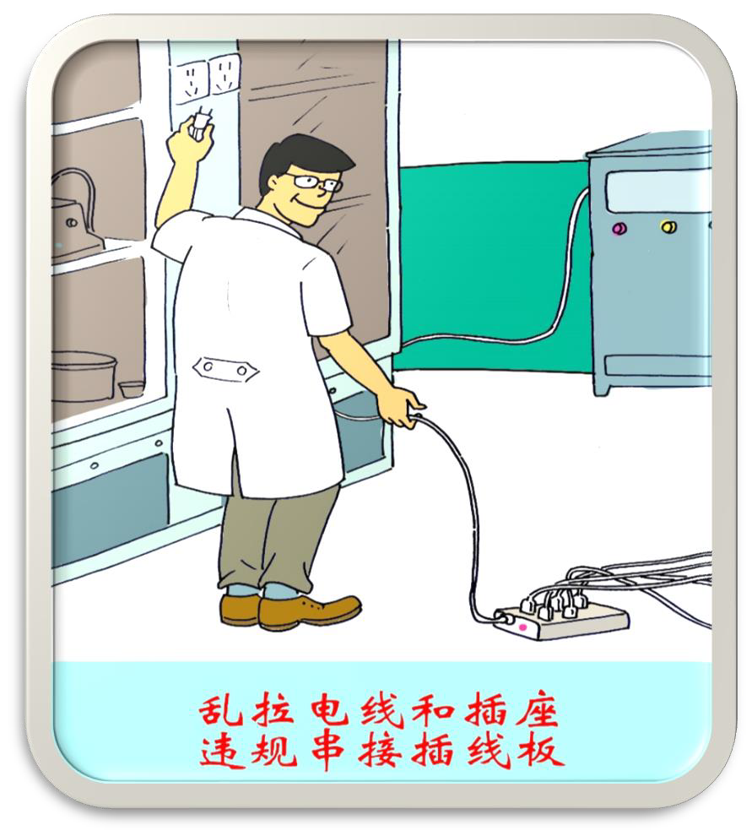
第四级（ —￥500）
4、实验室内私拉电线，超负荷使 用插座，串接插线板

Slide 15
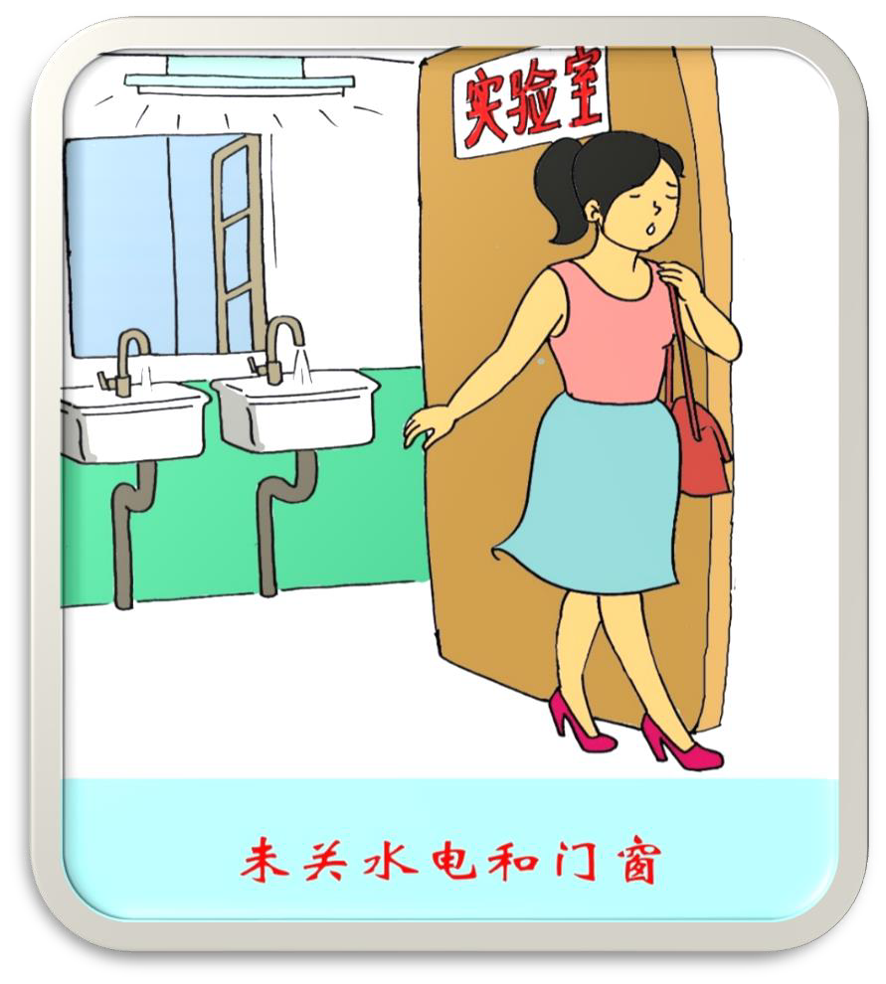
第四级（ —￥500）
5、实验人员离开实验室，未根据
要求及时关闭水、电、门窗等

Slide 16
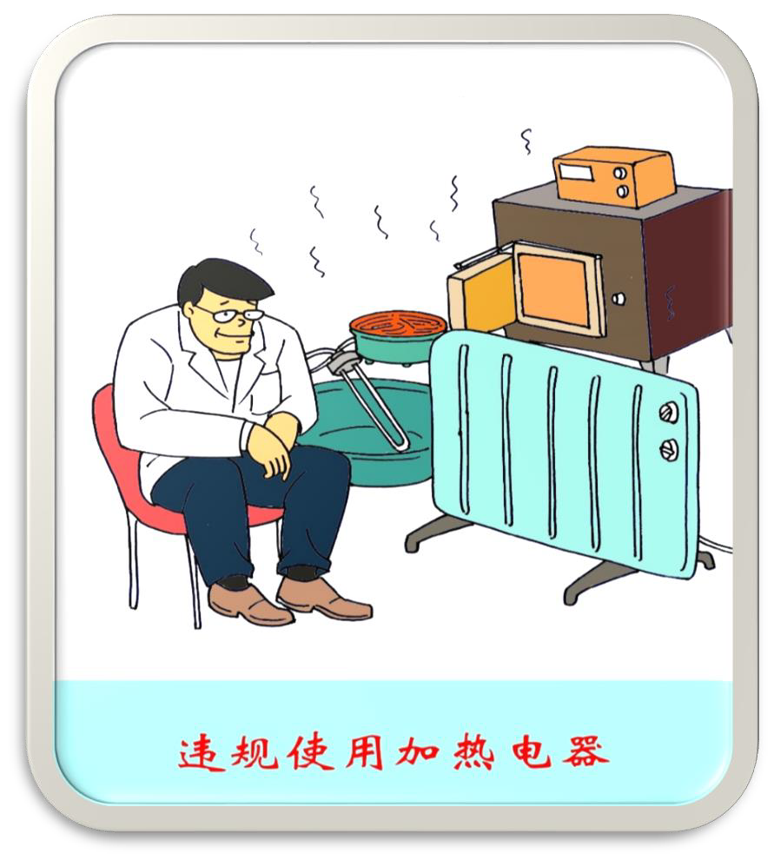

第四级（ —￥500）
6、未经管理部门允许，实验室内
使用电阻炉、太阳灶、电暖器、热 得快、电砂锅等电器

Slide 17
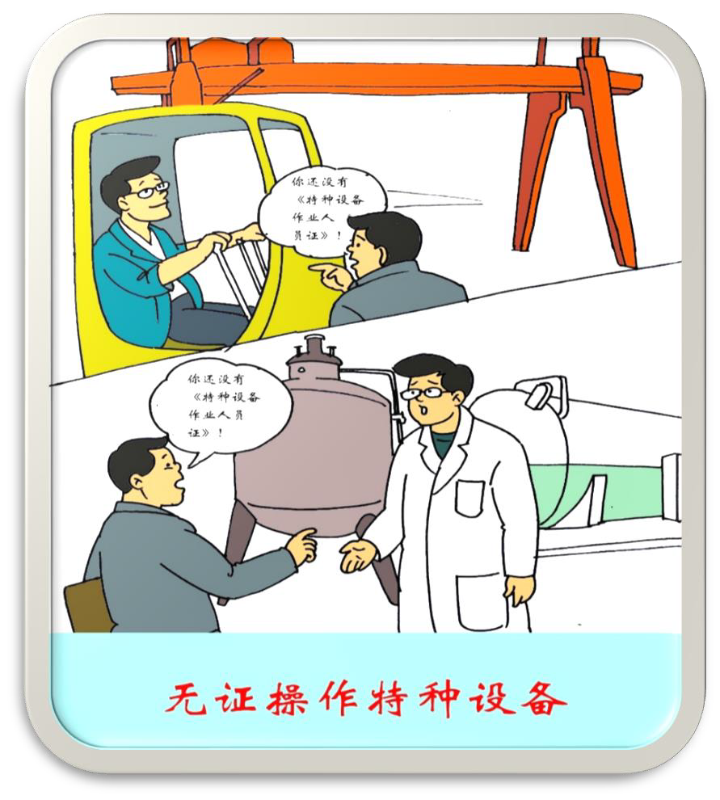

第四级（ —￥500）
7、未取得《特种设备作业人员证》
的人员操作起重机械、压力容器等 特种设备

Slide 18
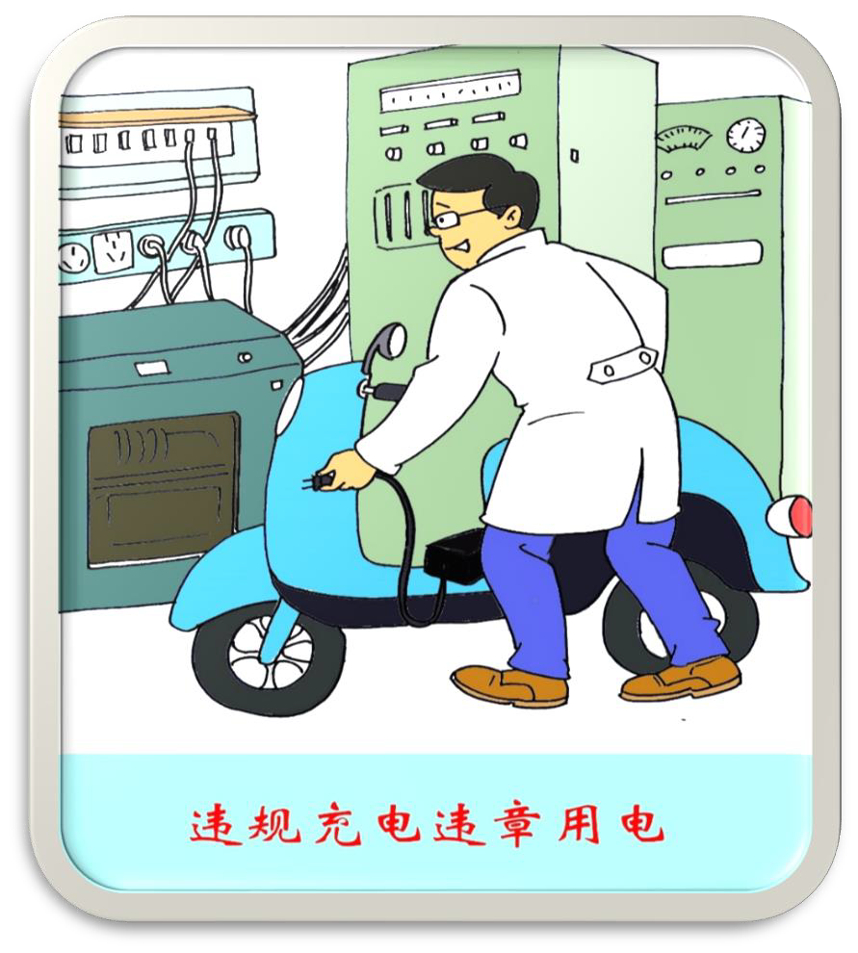
第四级（ —￥500）
8、在实验室中给电瓶车充电及相 应违章用电行为

Slide 19
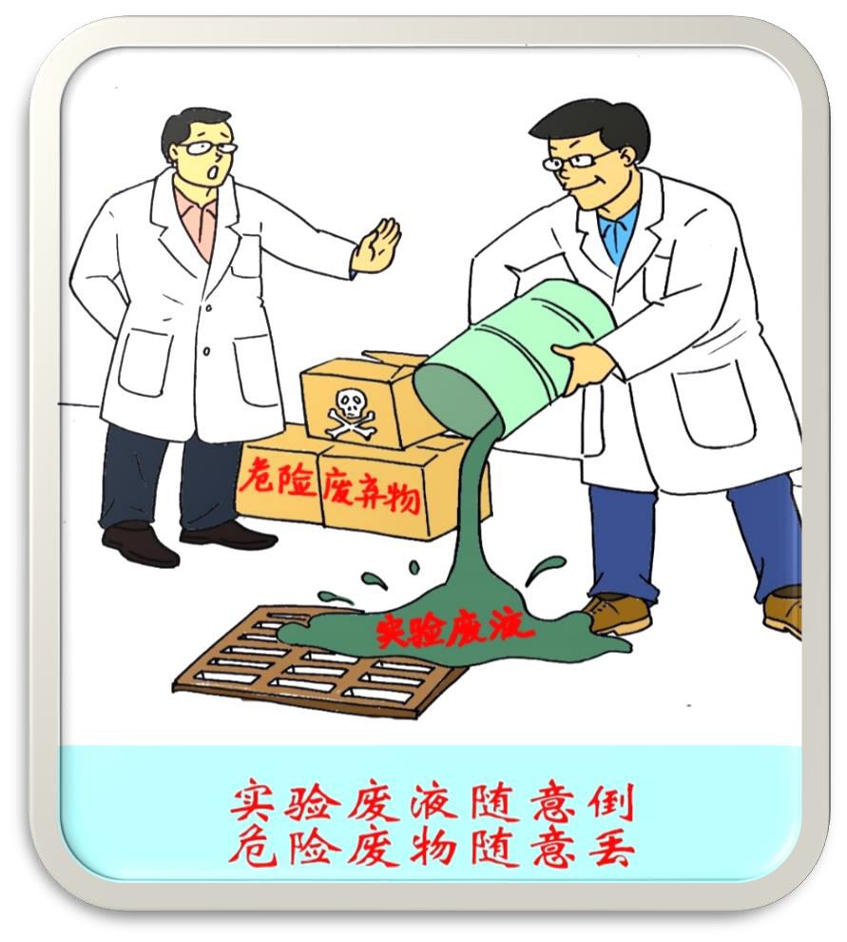
第四级（ —￥500）
9、实验废液随意倾倒，危险废弃
物随意丢弃

Slide 20
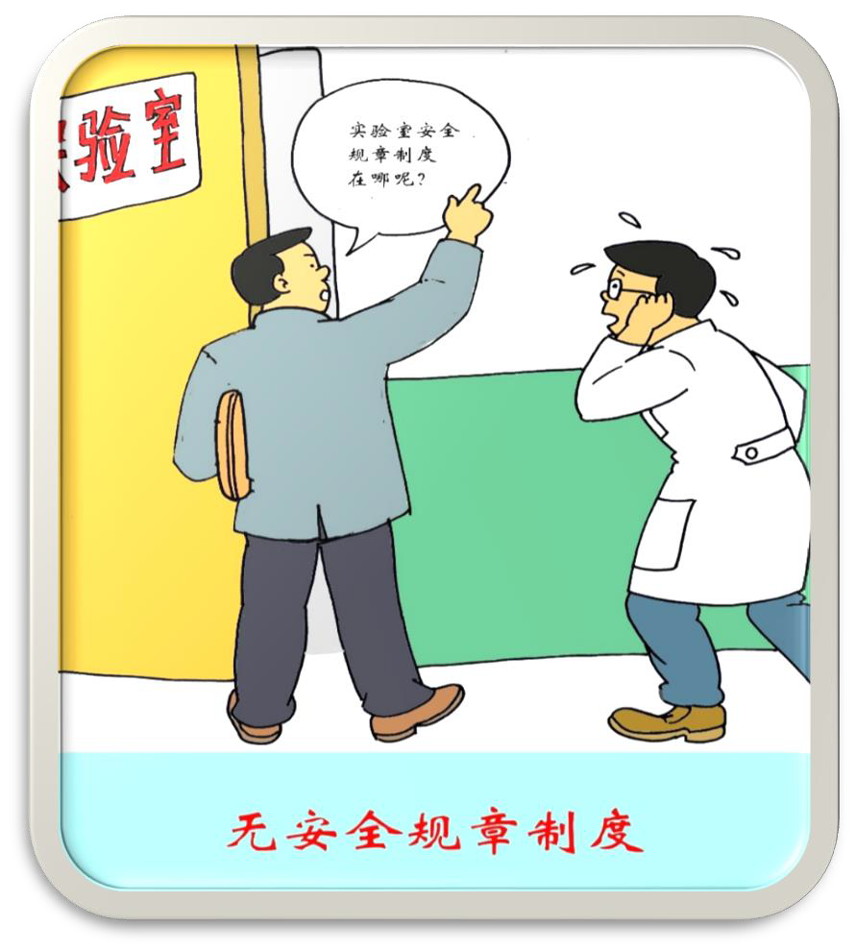
第四级（ —￥500）
10、未按要求制定和张贴实验室安 全规章制度

Slide 21
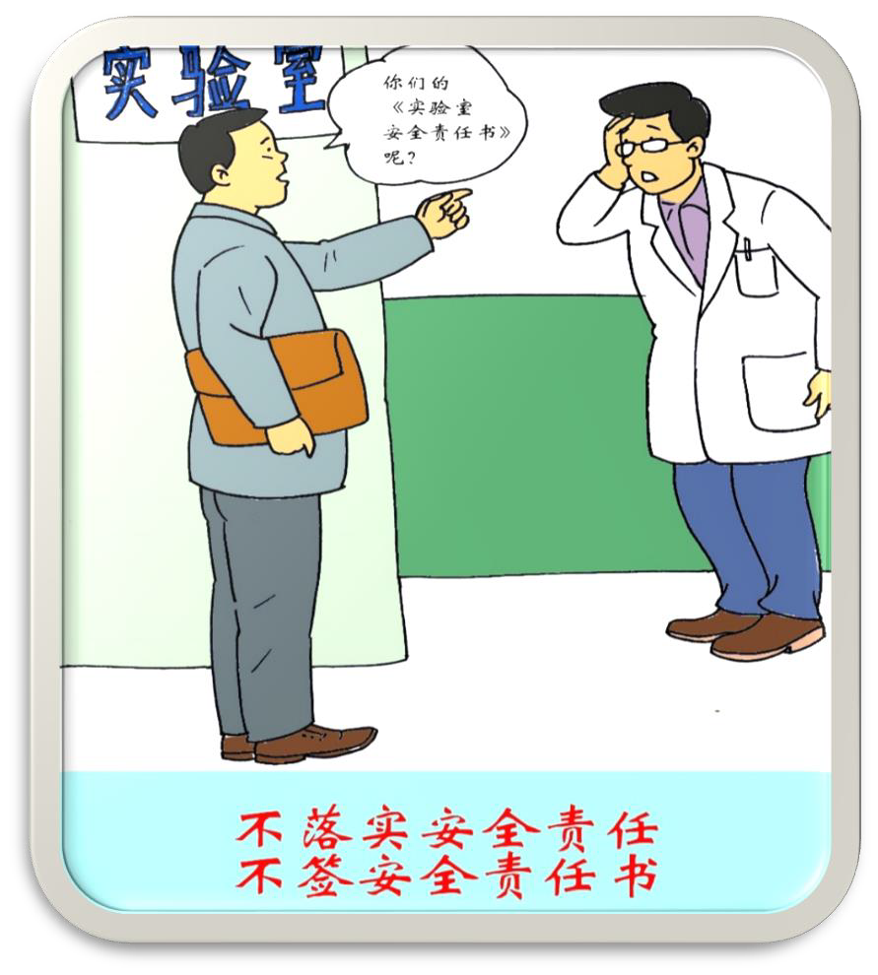
第四级（ —￥500）
11、未落实逐级实验室安全责任制
或未签订安全责任书

Slide 22
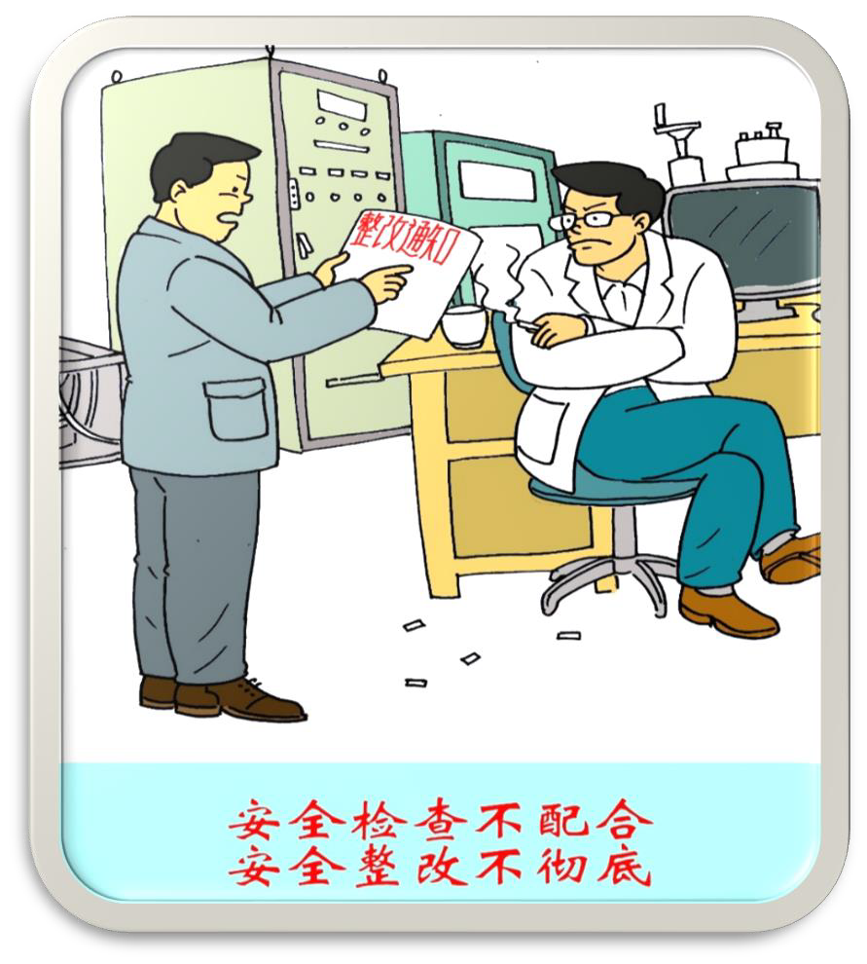
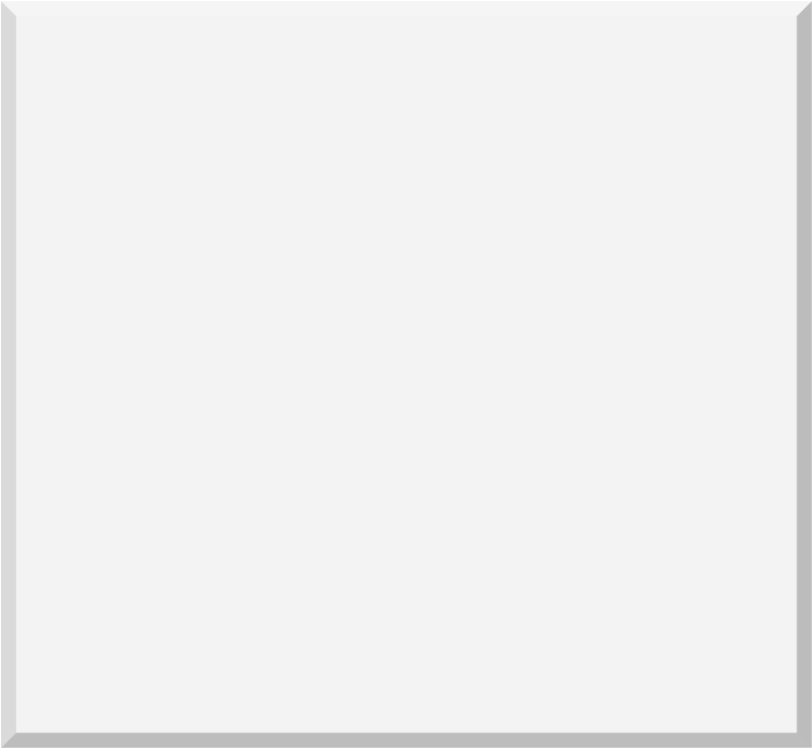
第四级（ —￥500）
12、不服从或不配合政府部门、学 校职能部门、学校实验室安全检查 组及本单位日常安全管理和检查的；
或接到口头或书面整改通知，拒不 整改，或不按要求整改，或未按期 完成整改的，或未及时告知、组织、 督促整改

Slide 23
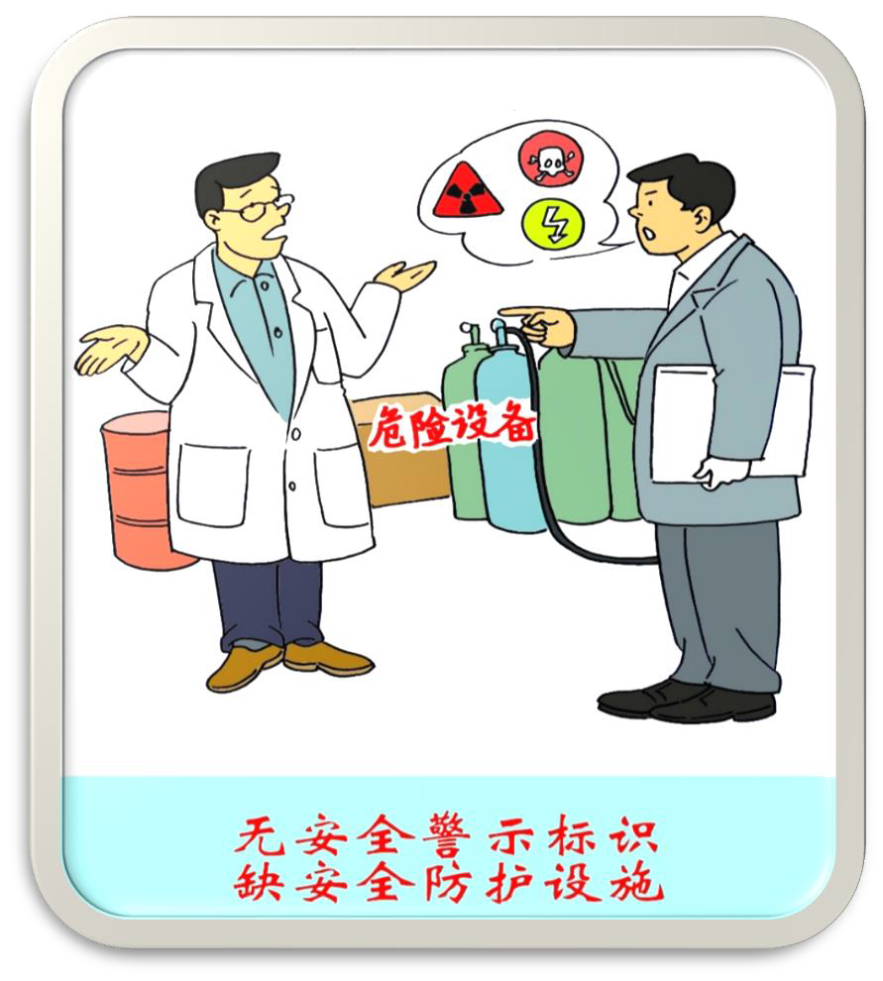
第四级（ —￥500）
13、未配备必要的安全警示标识、
安全防护设施及设备

Slide 24
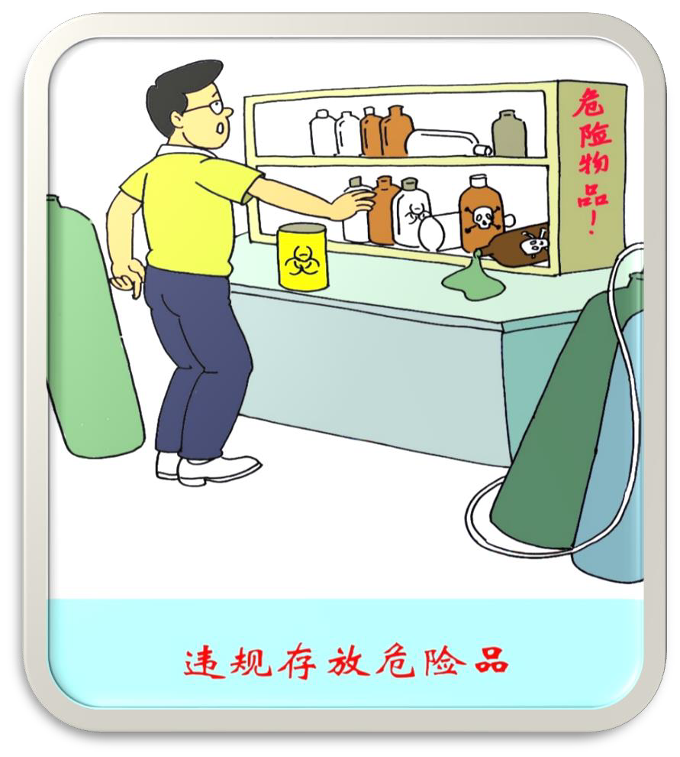

第四级（ —￥500）
14、未按规定储存、摆放实验室各 类物品（包括危险化学品、高压气 瓶、放射性同位素、射线装置、病 原微生物、危险废弃物等），造成 安全隐患

Slide 25
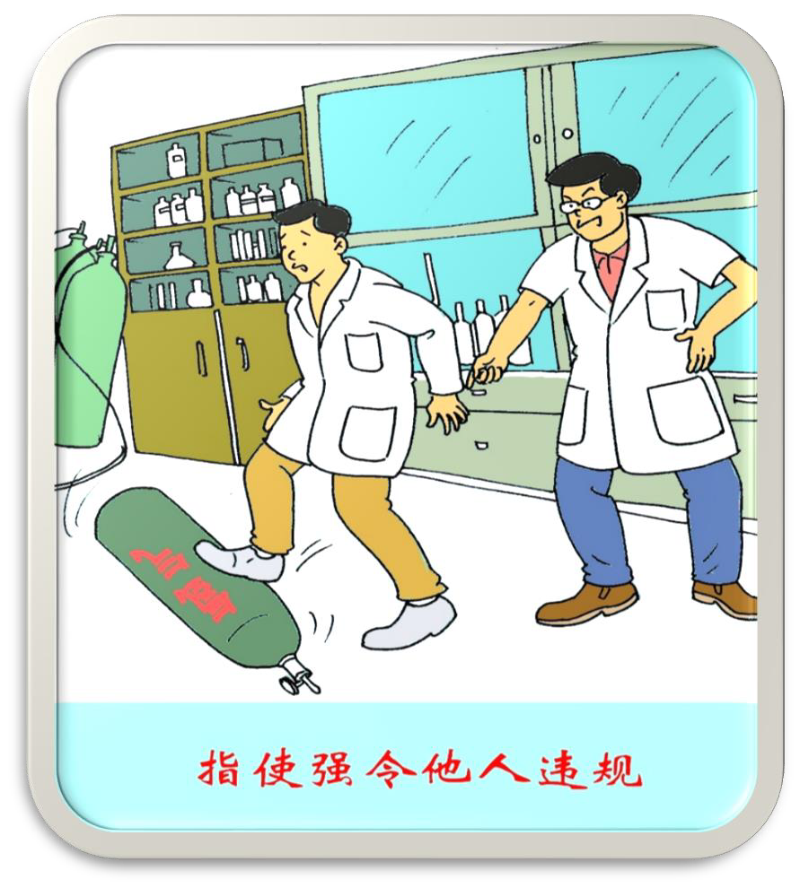
第四级（ —￥500）
15、违反、指使或强令他人违反实
验室安全管理制度

Slide 26
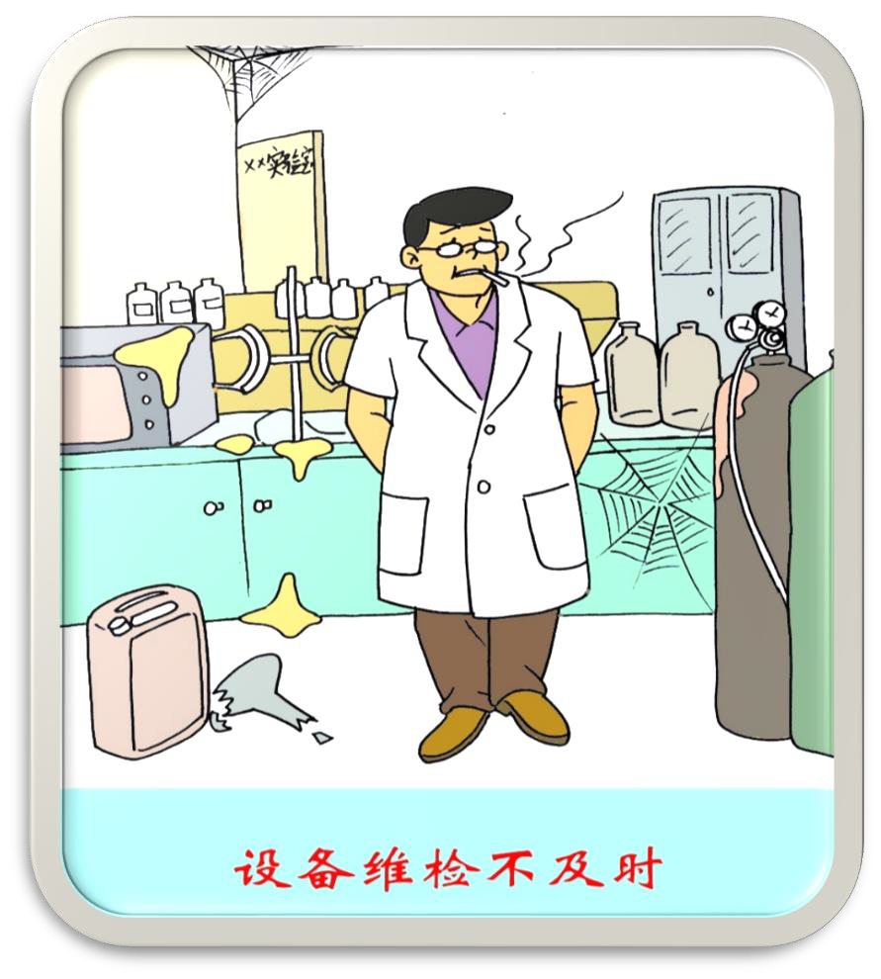
第四级（ —￥500）
16、未定期检修和维护实验室安全 设施及相关仪器设备

Slide 27
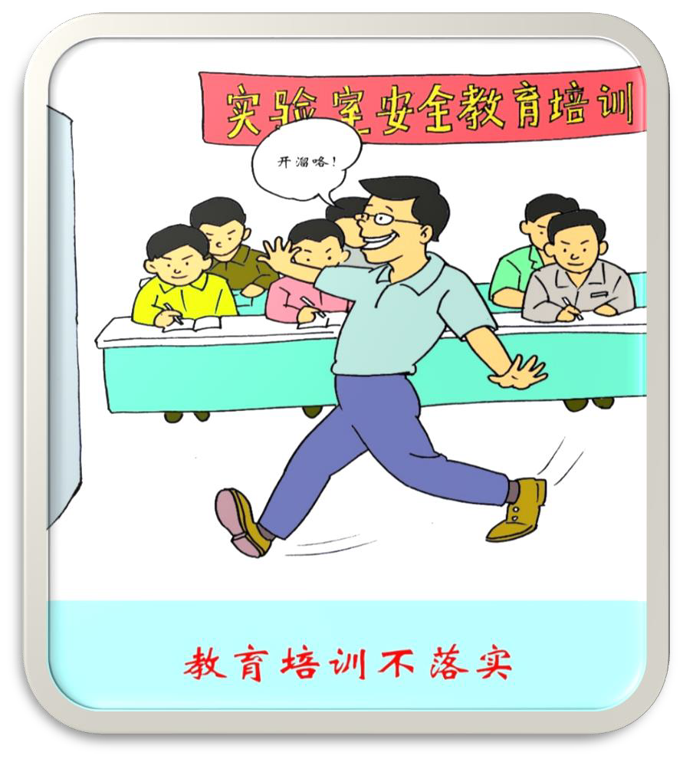
第四级（ —￥500）
17、未履行实验室安全教育培训职
责或不接受实验室安全教育培训

Slide 28
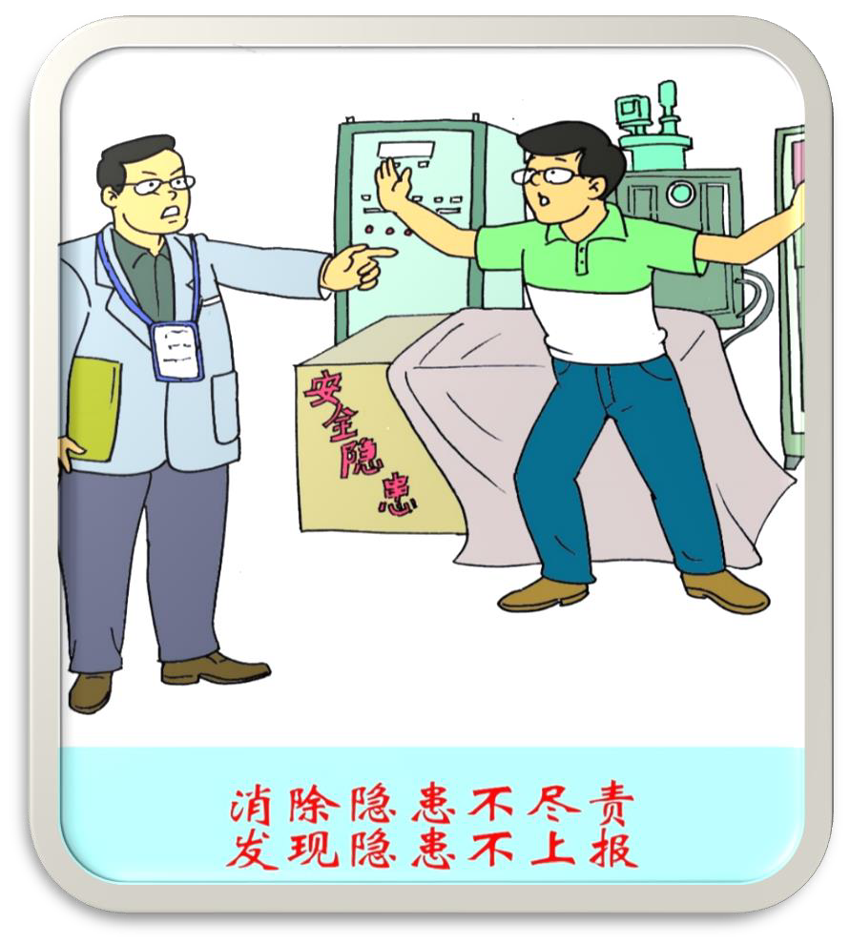

第四级（ —￥500）
18、未根据要求及时排查、消除实 验室安全隐患，或未组织、督促、
协助消除实验室安全隐患的；发现
实验室安全隐患，隐瞒不报

Slide 29
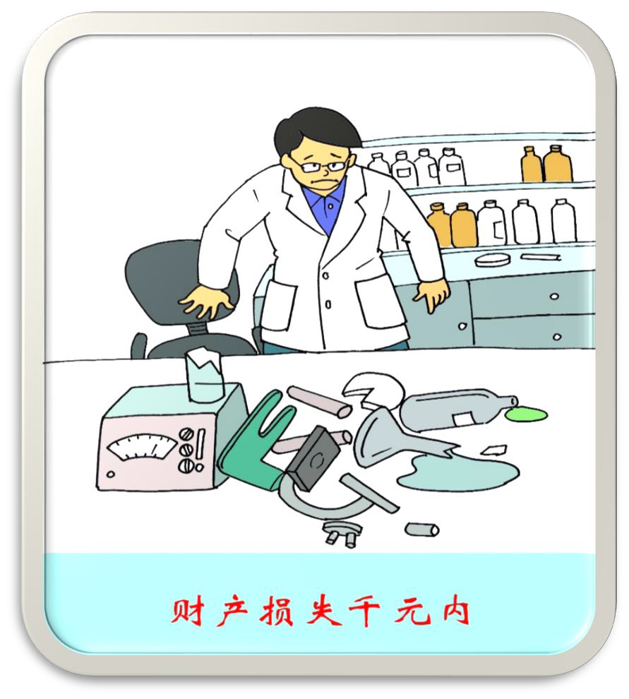
第四级（ —￥500）
19、给学校或他人财产造成损失
（1000元以下）

Slide 30

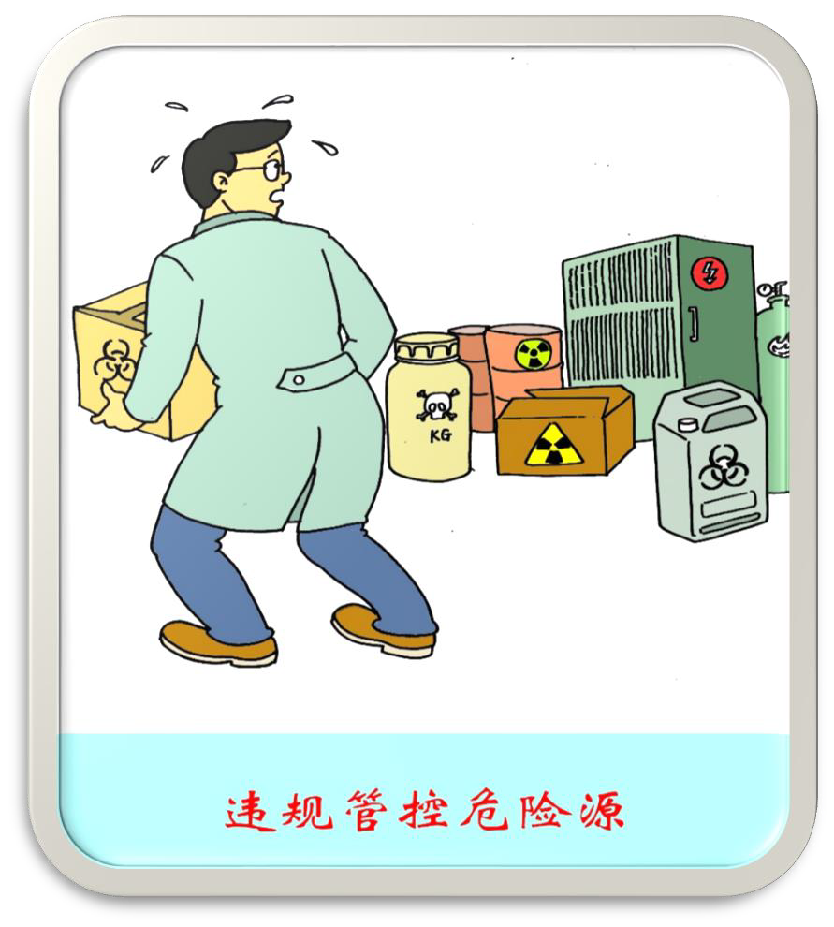
第三级（ —￥1000）
20、违反操作规程及相关规定购买、 运输、使用或处理实验室中危险物品
（包括剧毒化学品、易制毒/易制爆化 学品、麻醉药品、精神药品、放射性同
位素、致病性病原微生物）、特种设备 及特殊设备（包括具有高速、高/低温、 高压、强电、电加热、强光闪烁、振动、
噪声等特点的实验设备）、实验室危险 废弃物

Slide 31
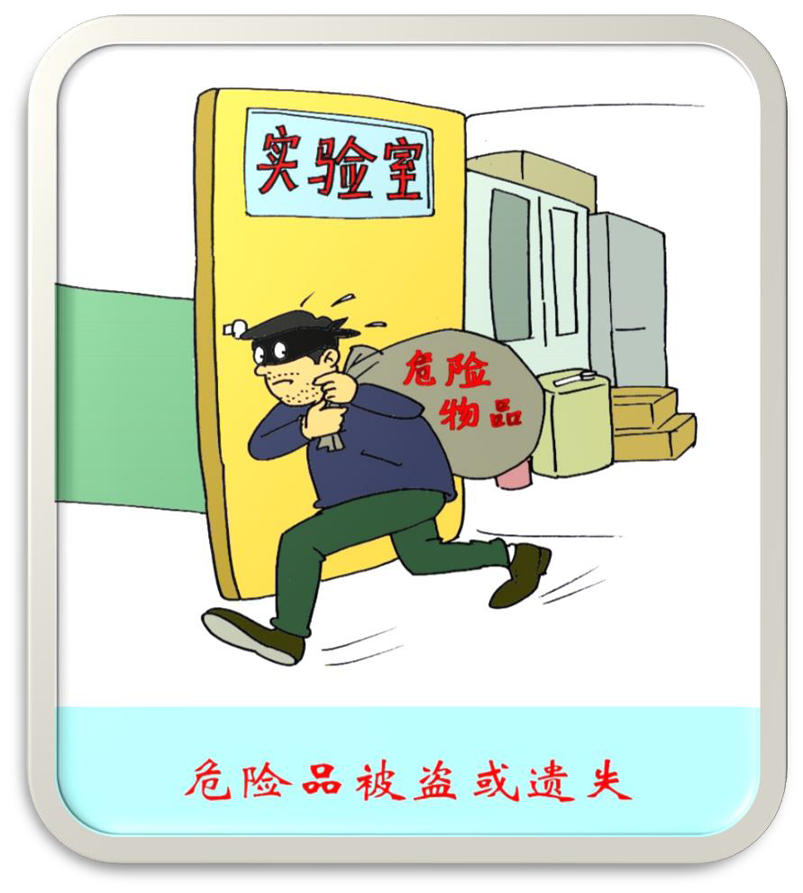

第三级（ —￥1000）
21、未采取必要的措施导致危险物 品（包括剧毒化学品、易制毒/易
制爆化学品、麻醉药品、精神药品、
放射性同位素、致病性病原微生物） 被盗或遗失，或发生上述情况，责 任单位未立即上报学校有关部门

Slide 32
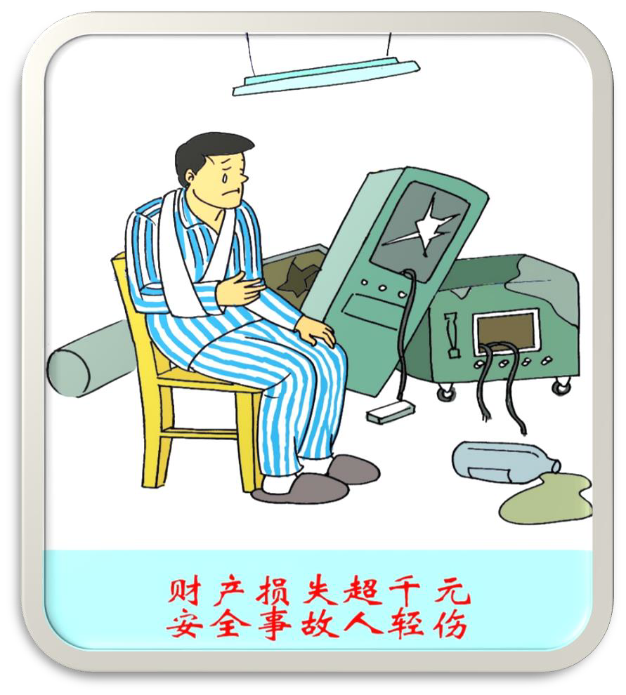

第三级（ —￥1000）
22、给学校或他人财产造成损失
（1000元至50000元）或有人员受 轻伤以下后果

Slide 33
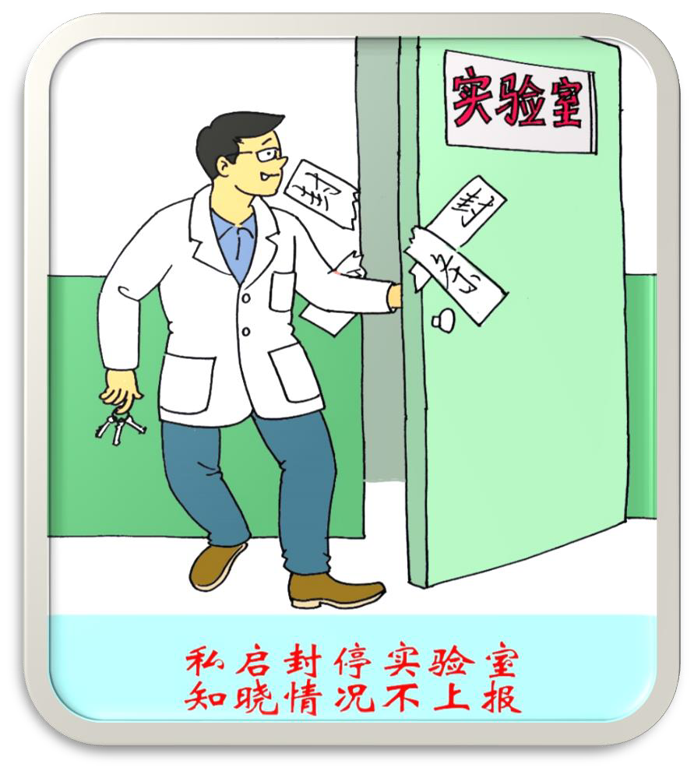

第二级（ —￥2000）
23、未经许可擅自启用被封实验室， 或管理失误造成他人随便进出被封 实验室，或得知他人私自启封被封 实验室，未及时采取措施并及时报 告相关部门

Slide 34
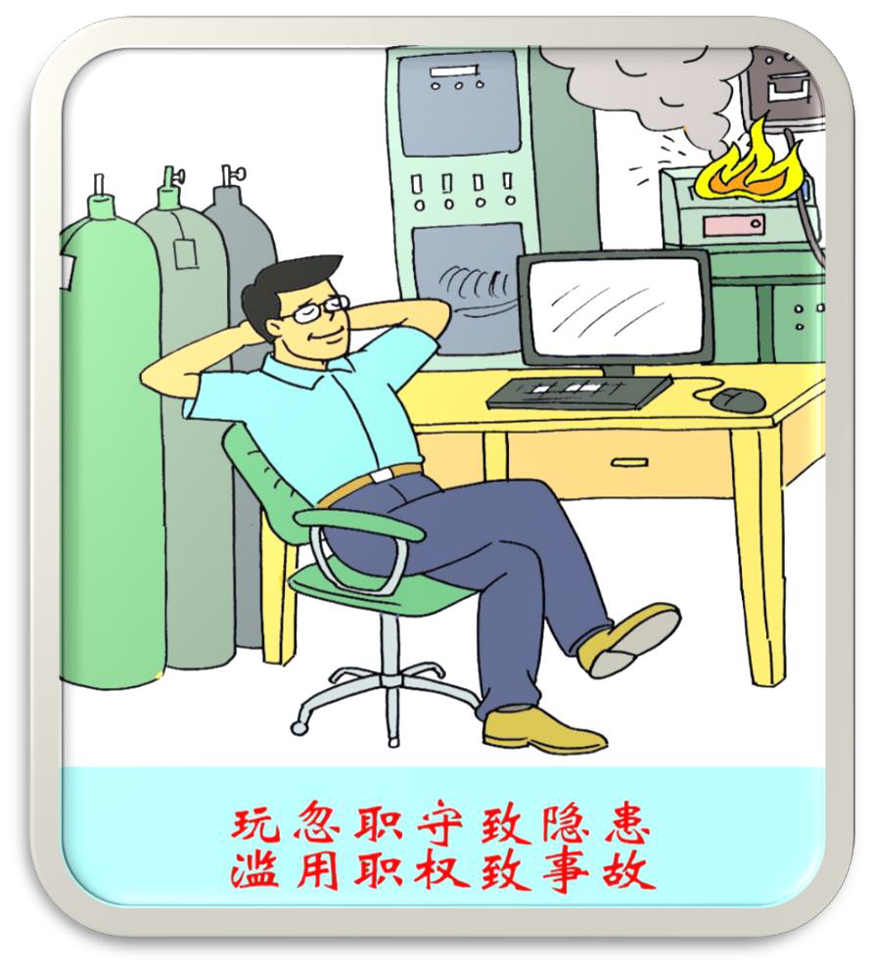

第二级（ —￥2000）
24、因玩忽职守、滥用职权等原因， 致使在本人负责的实验室区域内发 生安全事故

Slide 35
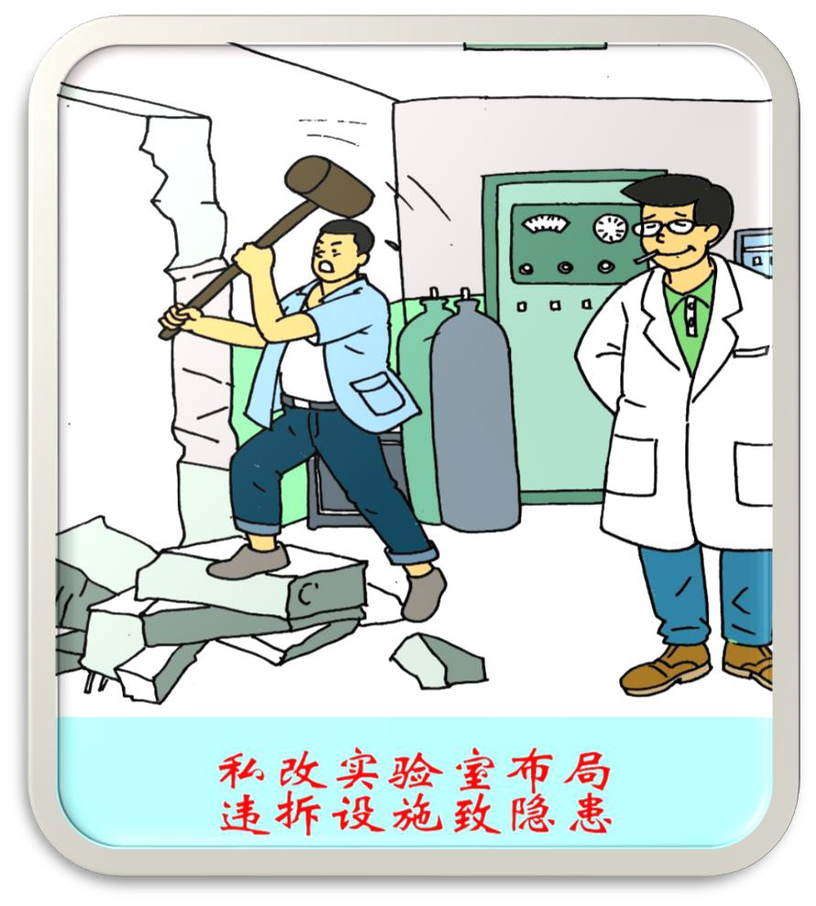

第二级（ —￥2000）
25、私自改变、改造实验室内布局 或对安全设施、设备进行拆改从而 造成重大安全隐患

Slide 36
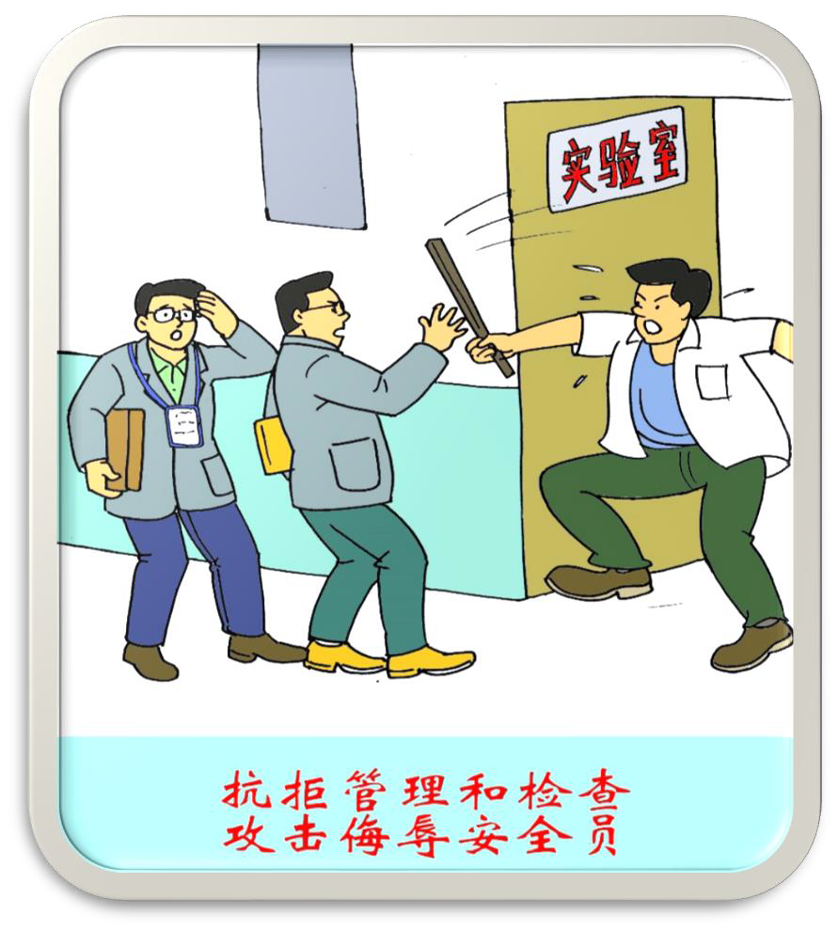

第二级（ —￥2000）
26、暴力抗拒政府部门、学校职能 部门、本单位日常安全管理和检查 的，或对相关工作人员进行人身攻 击或侮辱

Slide 37
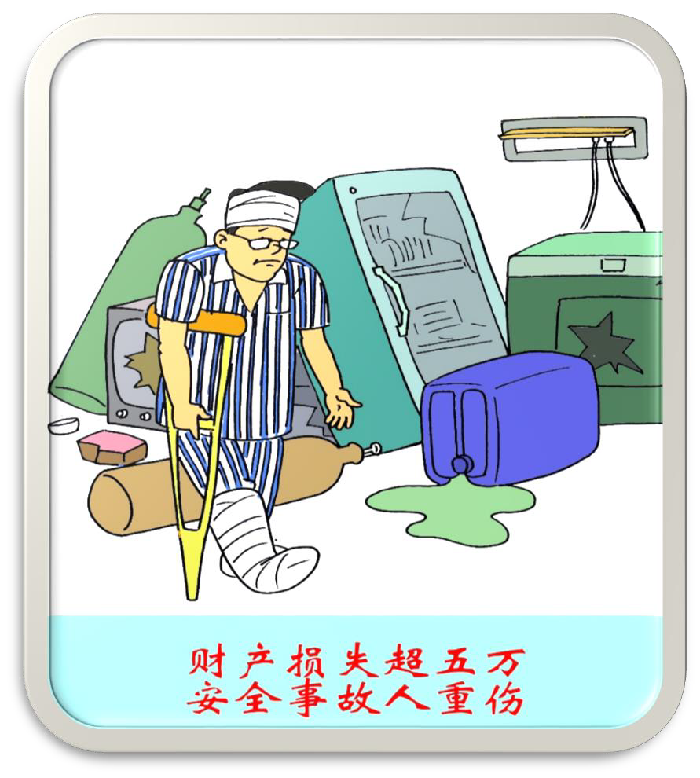

第一级（—￥4000）
27、给学校或他人财产造成损失
（50000元以上），或有人员受重 伤以上后果

Slide 38
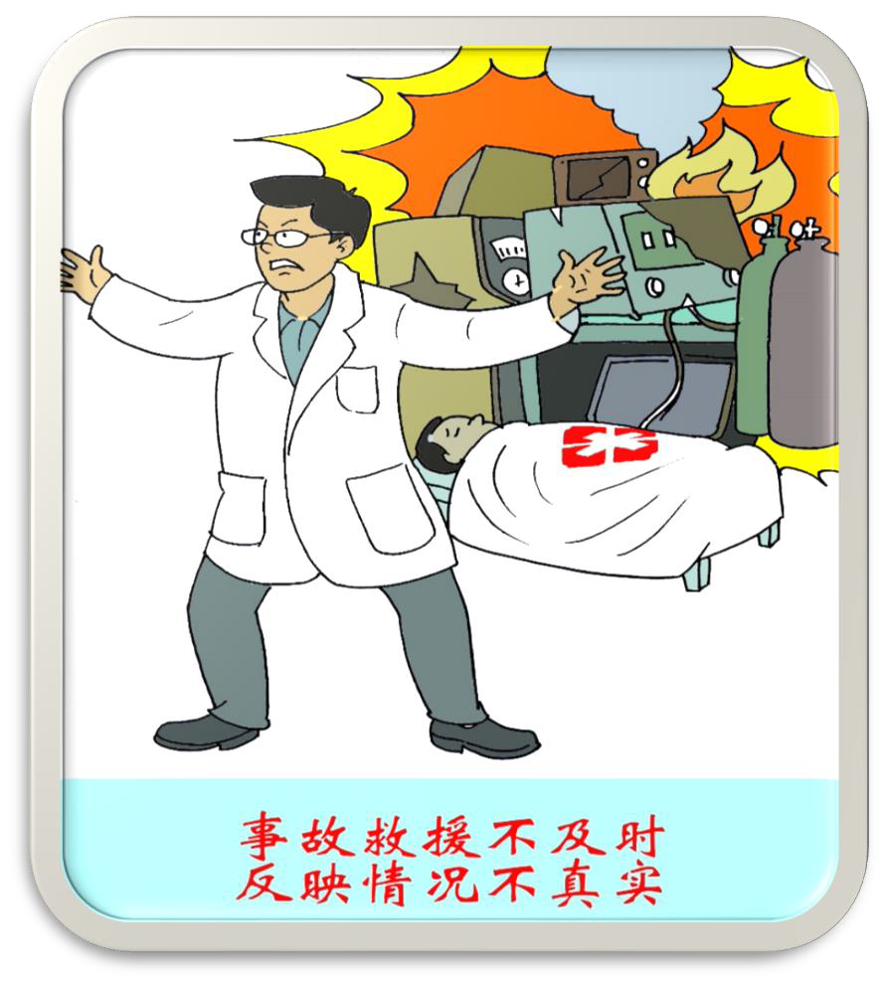

第一级（ —￥4000）
28、发生造成人员伤亡或财产损失 的实验室安全事故后，未立即组织 救援、未采取处置措施、隐瞒不报， 或未及时向学校相关部门报告，或 不如实反映事故情况

Slide 39
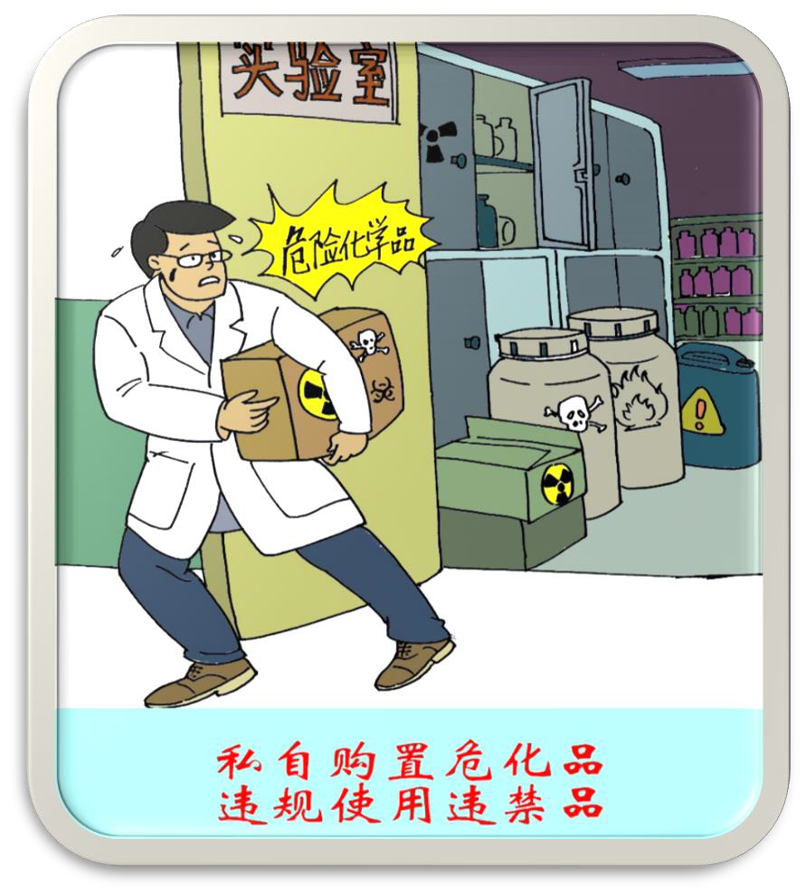
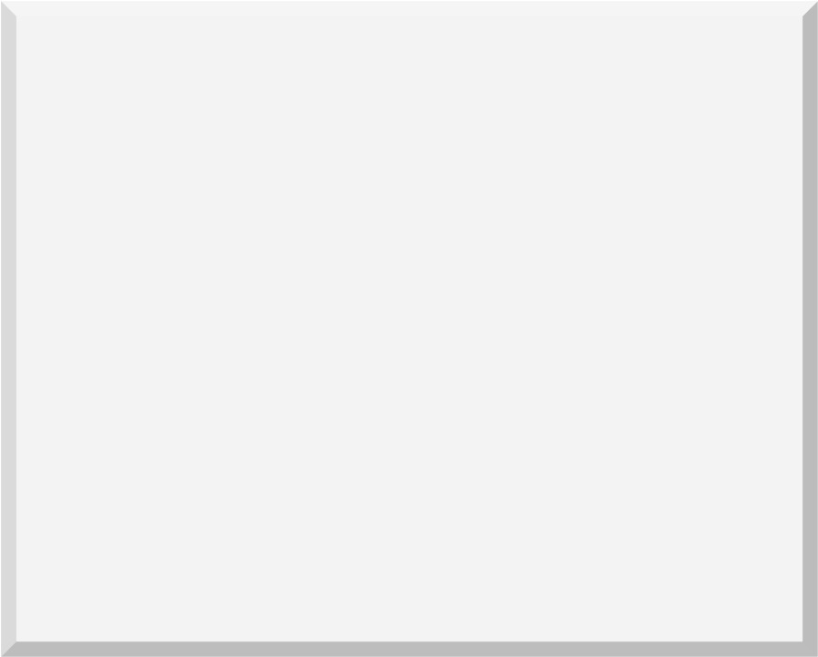
第一级（—￥4000）
29、未经审批私自购买、使用或转 让剧毒化学品、易制毒（爆）化学 品、麻醉药品、精神药品、放射性 同位素，擅自将危险化学品带离保 管场所或使用国家禁止使用的危险 化学品

Slide 40




安全无小事
生命大于天

